Slide 1
APPARATO RESPIRATORIO

Slide 2
L’apparato respiratorio
E’ costituito
da un insieme di strutture
che rendono possibili gli scambi gassosi:
→ assunzione di ossigeno dall’ambiente
→ eliminazione di anidride carbonica dall’organismo

Slide 3
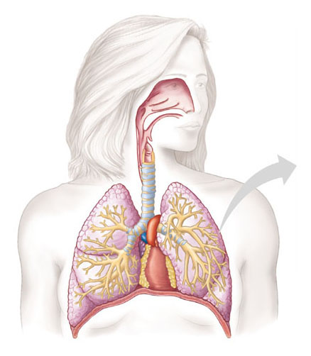
Anatomia
Cavità nasale
Faringe
(Esofago)
Polmone sinistro
Laringe
Trachea
Polmone destro
Bronco
Bronchiolo
Diaframma
(Cuore)

Slide 4
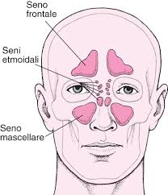
Le vie respiratorie partono dal naso (o dalla bocca se vie nasali sono ostruite)
La mucosa nella cavità nasale è costituita da:
cellule cilindriche con ciglia (eliminano il pulviscolo dell’aria)
cellule mucipare (umidifica l’aria)
è molto vascolarizzata (riscalda l’aria)
Attraverso le coane il naso comunica con la faringe.
I seni paranasali sono spazi contenenti aria che si aprono nella cavità nasale. Hanno il nome da ossa del cranio entro le quali sono collocati e sono rivestiti da mucosa di tipo respiratorio che produce un secreto mucoso.
servono anche anche per alleggerire il cranio e come camere di risonanza della voce

Slide 5
La faringe
La faringe è un organo comune all’apparato digerente.
Serve per la fonazione: la sua forma determina il timbro della voce.
E’ una struttura tubolare che si divide in tre settori:
  - rinofaringe (con adenoidi)
  - orofaringe (con tonsille palatine e tonsilla linguale)
  - faringe laringea
Alla faringe seguono la laringe e la trachea.

Slide 6
La laringe
E’ un organo dotato di motilità, può compiere movimenti e modificando la forma della sua cavità e partecipa ai processi della fonazione.
E’ situata nella regione anteriore del collo, davanti all’esofago ed è costituita da una serie di strutture cartilaginee, tra cui quella tiroidea ( o pomo d’Adamo) e l’ epiglottide, collegate da legamenti e formazioni muscolari. Nella laringe si trovano disposte trasversalmente e più o meno tese, le corde vocali che conferiscono la capacità di comunicare tramite suoni.
Nell’uomo l’atto della deglutizione spinge la laringe verso l’alto contro l’epiglottide: così viene bloccato l’accesso alla laringe stessa, alla trachea ed ai polmoni.

Slide 7
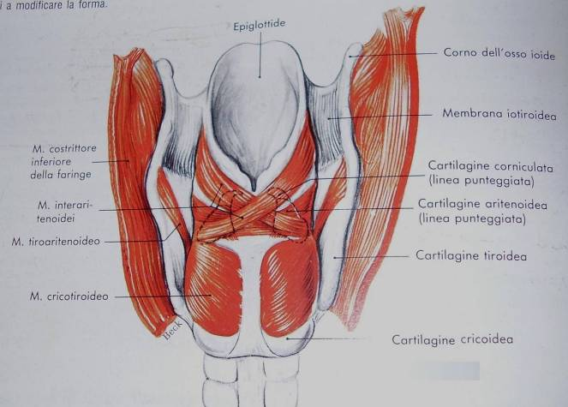
Vista posteriore della laringe con i muscoli atti a modificare la forma

Slide 8
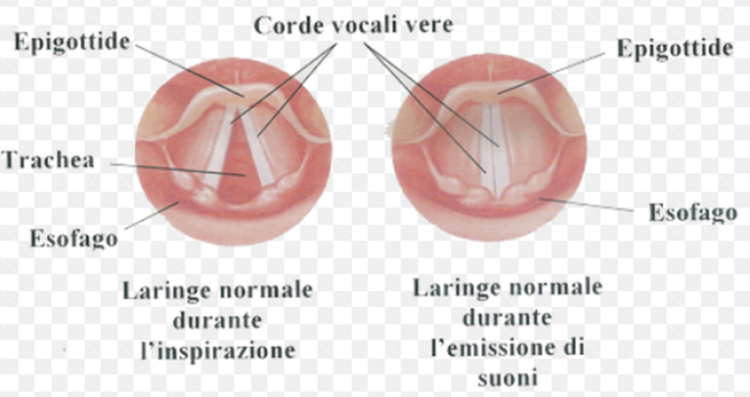
Le corde vocali
Se non sono usate per la fonazione sono rilassate e consentono all’aria di passare con flusso costante senza vibrazioni di frequenza sonora.
Se sono più o meno tese possono vibrare determinando variazioni del flusso d’aria e in tal modo danno origine ai suoni. La frequenza delle vibrazioni della colonna d’aria in uscita è funzione del grado di tensione delle corde vocali.

Slide 9
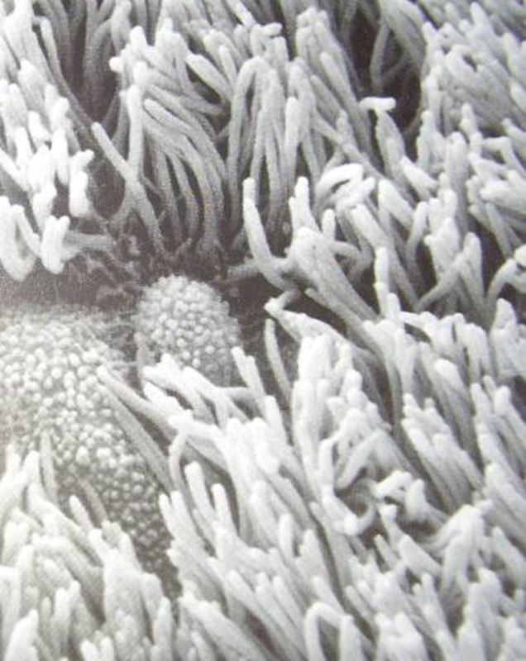
La trachea
Connette la laringe ai bronchi con funzione essenzialmente passiva di conduzione dell’aria.
Lunga 11- 13 cm decorre davanti all’esofago, nella parte inferiore del collo e del torace.
Il suo scheletro è formato da 16-20 anelli cartilaginei a forma di C, regolarmente sovrapposti. Posteriormente, dove le cartilagini sono interrotte, la parete è completata da un muscolo liscio che, contraendosi
può modificare il raggio di curvatura
delle cartilagini e il lume della trachea.
E’ rivestita da un epitelio con cellule dotate di ciglia vibratili, capaci di veicolare all’esterno il muco secreto in cui è intrappolato il pulviscolo atmosferico.

Slide 10
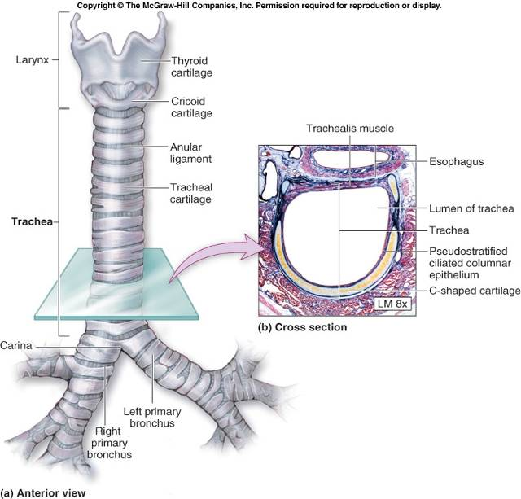
La trachea

Slide 11
L’albero bronchiale
E’ formata da:
Trachea
Bronco primario
  Bronchi secondari
  Terziari
  Bronchioli (no anelli cartilaginei)
  Dotti alveolari
  Alveoli costituiti da un singolo strato di tessuto epiteliale pavimentoso semplice

Slide 12
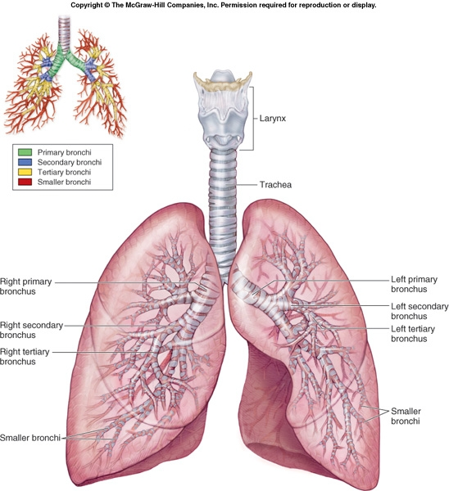
L’albero bronchiale
POLMONE DESTRO
POLMONE SINISTRO

Slide 13
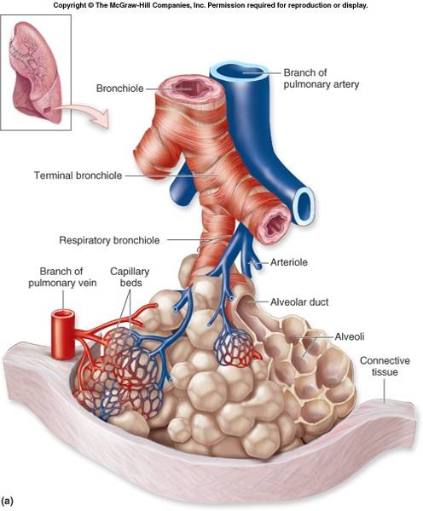
bronchioli- dotti alveolari- alveoli

Slide 14
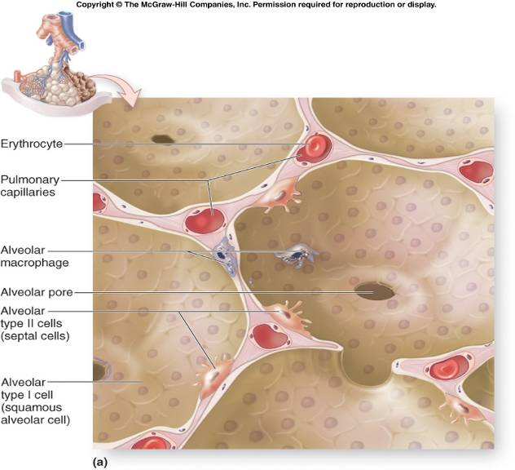
Gli alveoli

Slide 15
Gli alveoli
Un sottile velo umido riveste la superficie degli alveoli e rappresenta il mezzo nel quale l’ossigeno transita prima di raggiungere la parete alveolare.
Negli alveoli è presente il surfattante, che riduce la tensione superficiale in corrispondenza della faccia interna degli alveoli; in assenza di questo prodotto si rende necessario un grande sforzo inspiratorio per distendere la parete alveolare e per ventilare le superfici di scambio gassoso.
L'insufficienza respiratoria determinata da una mancanza di surfattante (prima della trentesima settimana di gravidanza) è la principale causa di mortalità nei nati prematuri

Slide 16
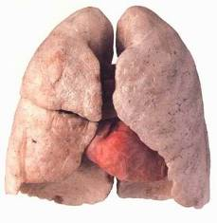
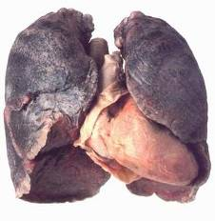
I polmoni
Sono organi parenchimatosi (spugnosi, non cavi).
Occupano la cavità toracica delimitando uno spazio
centrale detto MEDIASTINO in cui ha sede il cuore.
Polmone destro: tre lobi
Polmone sinistro: due lobi

Slide 17
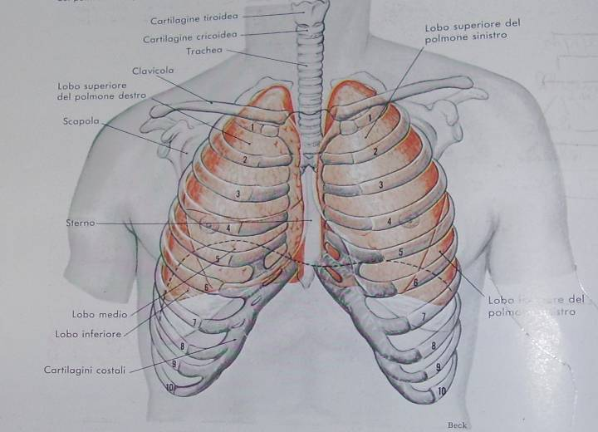
Proiezione dei polmoni e della trachea in rapporto alla gabbia toracica e alle clavicole
posizione delle cupole del diaframma al termine dell’espirazione
11 e 12 costa non visibili da questa proiezione

Slide 18
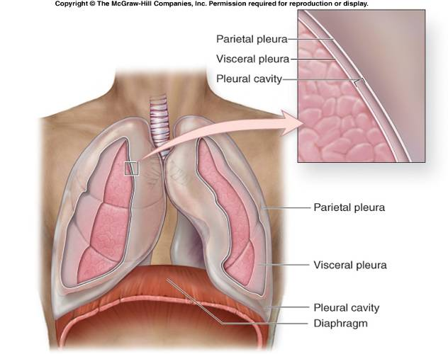
La pleura parietale, viscerale e liquido pleurico

Slide 19
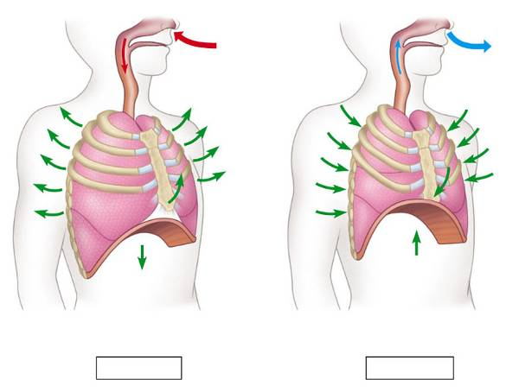
INSPIRAZIONE ED ESPIRAZIONE
La cassa toracica
si espande quando
i muscoli intercostali
si contraggono
La cassa toracica
si contrae quando
i muscoli intercostali
si rilassano
Aria
inspirata
Aria espirata
Polmone
Diaframma
Il diaframma si contrae (si abbassa)
Il diaframma si rilassa (si alza)
Inspirazione
Espirazione

Slide 20
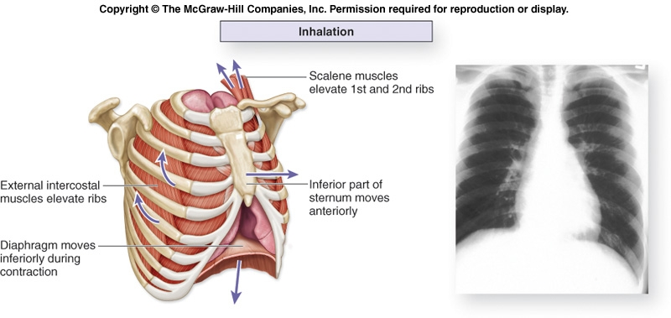
INSPIRAZIONE

Slide 21
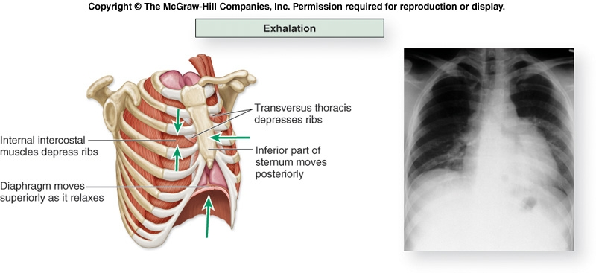
ESPIRAZIONE

Slide 22
VENTILAZIONE POLMONARE NELL’UOMO
CAPACITA’ POLMONARE TOTALE o CAPACITA’ VITALE
(3,4 litri donne, 4,8 litri uomini) è data da
VOLUME CORRENTE: volume d’aria mobilitato in condizioni di riposo (500 ml di aria)
+ VOLUME DI RISERVA INSPIRATORIA: aria inalata con respirazione profonda
+ VOLUME DI RISERVA ESPIRATORIA: massa d’aria esalata in eccesso
+ VOLUME RESIDUO: volume di aria non mobilitabile

Slide 23
ASSUNZIONE E RILASCIO DI OSSIGENO
ARIA INSPIRATA: OSSIGENO 160 mmHg
RAGGIUNGE GLI ALVEOLI: 104 mmHg
CAPILLARI PORTANO NEGLI ALVEOLI
SANGUE CON: OSSIGENO 40 mmHg
IL SANGUE CHE LASCIA I CAPILLARI ALVEOLARI HA OSSIGENO: 104 mmHg
I TESSUTI HANNO OSSIGENO: <40 mmHg
QUINDI L’OSSIGENO DIFFONDE NEL SANGUE
QUINDI L’OSSIGENO DIFFONDE NEI TESSUTI
Un gas diffonde sempre da una regione a pressione parziale più alta a una pressione parziale più bassa.

Slide 24
SCAMBI DI ANIDRIDE CARBONICA
NELLE CELLULE DEL TESSUTO ANIDRIDE CARBONICA: > 45 mmHg
QUINDI L’ANIDRIDE CARBONICA DIFFONDE NEI CAPILLARI
SANGUE OSSIGENATO CHE RAGGIUNGE I TESSUTI HA ANIDRIDE CARBONICA: 40 mmHg
SANGUE NEI CAPILLARI CHE LASCIANO I TESSUTI HA ANIDRIDE CARBONICA: 45 mmHg
QUINDI L’ANIDRIDE CARBONICA DIFFONDE NEGLI ALVEOLI
NEGLI ALVEOLI L’ARIA INSPIRATA HA ANIDRIDE CARBONICA: 40 mmHg

Slide 25
CENNI SUL TRASPORTO DI OSSIGENO E ANIDRIDE CARBONICA
OSSIGENO:
viene trasportato dall’emoglobina:
essa lega l’ossigeno in maniera reversibile poichè viene legato in corrispondenza dei polmoni e ceduto in corrispondenza dei capillari sistemici.
ANIDRIDE CARBONICA:
Il 70% viene trasportato nel sangue sotto forma di ioni bicarbonato
Il 23% si lega ai gruppi aminoacidici dell’emoglobina
7% viene trasportato disciolto nel plasma sanguigno

Slide 26
CONTROLLO NERVOSO DELLA RESPIRAZIONE
l’attività dell’apparato respiratorio si adatta automaticamente
e involontariamente alle necessità dell’organismo
scambio gassoso più intenso
quando aumenta fabbisogno di O₂
e la produzione di CO₂
ritmo respiratorio e frequenza
cardiaca aumentano
più rapido trasporto di sangue
ossigenato ai tessuti che ne hanno
fatto richiesta, e di sangue venoso
ai polmoni
l’automatismo della respirazione è controllato da centri nervosi localizzati nella formazione reticolare del bulbo encefalico
stimolati o inibiti da recettori di tensione siti nella
parete alveolare e da recettori chimici presenti a livello
dell’arco aortico e della biforcazione delle arterie carotidi
hanno come effettori i
muscoli respiratori
è sufficiente un aumento della pressione parziale di CO₂
dell’1% perché i glomi reagiscano ed informino i centri
bulbari respiratori e cardioacceleratori

Slide 27
